Slide 1
Redes I
Unidad 5

Slide 2
Funciones básicas de los protocolos. Encapsulamiento. Fragmentación y reensamblado. Control de conexión. Entrega ordenada. Control de flujo. Control de errores. Direccionamiento. Multiplexación. Servicios de transmisión. Principios de la interconexión entre redes. Requisitos, Enfoques sobre la arquitectura. TCP/IP e Internet. Historia. Fundamentos. Direcciones IP. Máscara de Subred. Ejemplos. Servidores.
Sistemas Operativos. DNS. Nombres de hosts de Internet. Clientes. Concepto de Firewall.
Concepto de Proxy. Filtrado de Direcciones IP. Ruteo. Protocolos. RIP. ARP. ICMP. UDP. NAT.
Puertos TCP/IP. Páginas de W.W.W. Navegadores. HTML. Posibilidades de conexión de una LAN a
internet. VPN. VoIP. Protocolos y Servicios de Red Nivel 2. Protocolo Ethernet. Ventajas y
Desventajas. Virtual LAN. Spanning Tree. Trunking. Mirroring 802.1x. Radius. Hubs. Switch.
Protocolos de Lan Inalámbricas. 802.11. Métodos de Acceso al medio. CSMA/CD.

Slide 3
Funciones básicas de los protocolos.
es el conjunto de reglas (semánticas y sintácticas) que gobiernan la comunicación entre entidades de un misma capa.
El protocolo de la capa N intercambia información con su homóloga en la máquina destino, de cara a proporcionar los servicios asignados a esa capa.
Hará uso de los servicios que proporciona la capa anterior.

Slide 4
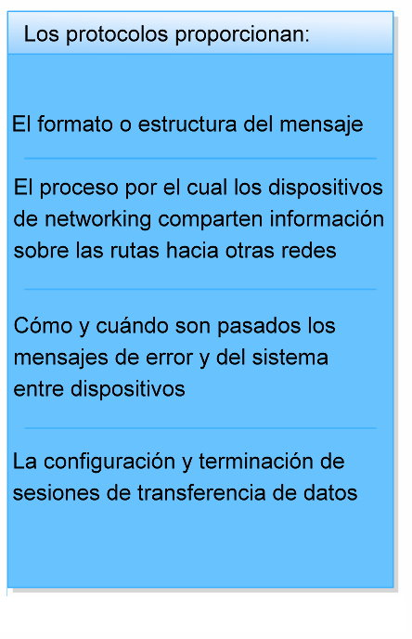
Protocolos de red
Los protocolos de red se usan para permitir que los dispositivos se comuniquen con éxito

Slide 5
Capas, protocolos e interfaces
Los datos no se transfieren desde una capa N de una máquina a la otra
Cada capa pasa los datos y la información a la capa inmediatamente inferior,
Llega a la capa mas baja. Debajo de esa capa se encuentra el medio físico a través del cuál se efectúa la comunicación real.

Slide 8
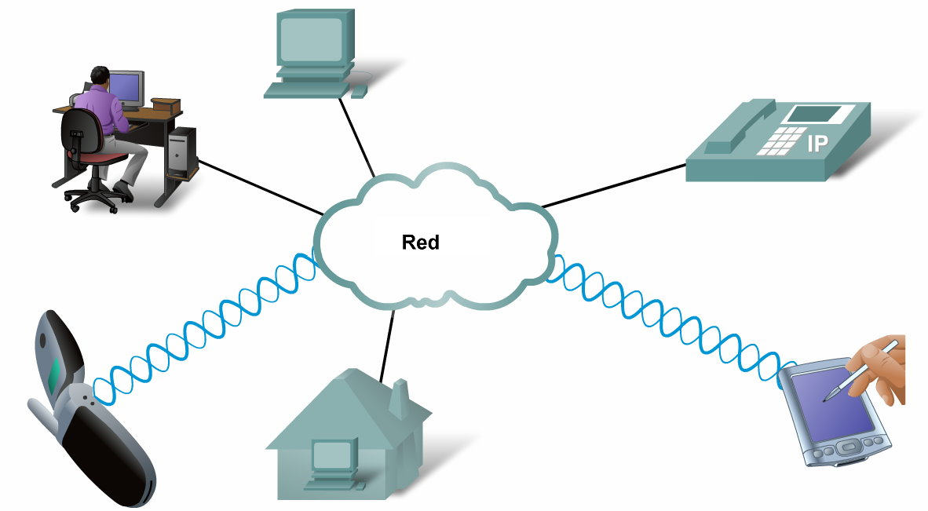
Protocolos de tecnología independiente
Muchos tipos diversos de dispositivos pueden comunicarse usando el mismo conjunto de protocolos. Esto es porque los protocolos especifican funcionalidad de la red, no la tecnología subyacente para soportar esta funcionalidad.

Slide 9
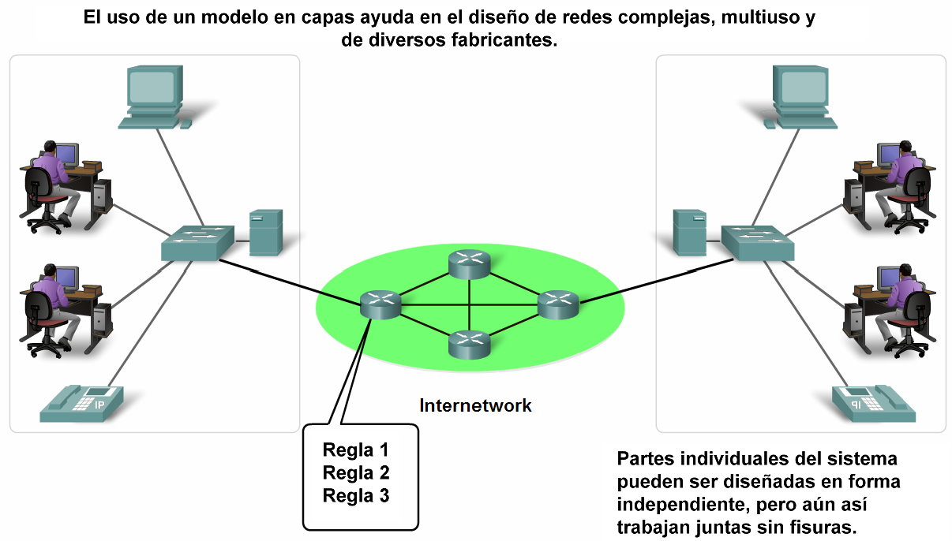
Beneficios de usar un modelo en capas
Los beneficios incluyen:
ayuda en el diseño del protocolo
fomenta la competencia entre proveedores
los cambios en una capa no afectan a las otras capas
proporciona un lenguaje común

Slide 10
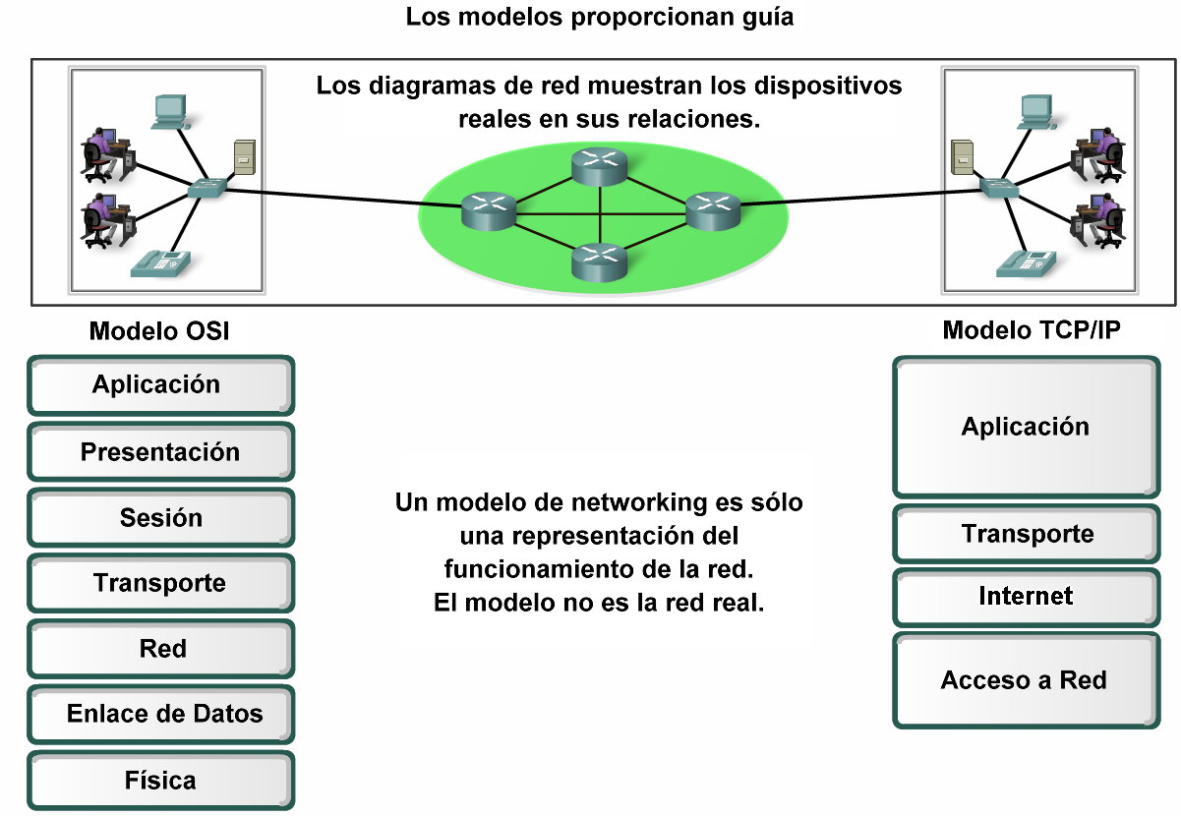
Capas con el modelo TCP/IP y OSI
Modelos de protocolo y de referencia
Un modelo de protocolo
proporciona un modelo que concuerda con la estructura de una suite de protocolos en particular.
Un modelo de referencia
proporciona una referencia común para mantener la consistencia dentro de todos los tipos de protocolos y servicios de red.

Slide 12
OSI (Open System Interconection)

Slide 13
Protocolos
RS-232, E1, V35
Ethernet, Token Ring, HDLC
X.25, IP, IPX
TCP, UDP, SPX
RPC, Sockets, Streams
ASN.1, XDR, SSL
HTTP, SMTP, SNMP
Física
Enlace
Red
Transporte
Sesión
Presentación
Aplicación

Slide 14
Las unidades de datos de protocolo (PDU) y el encapsulamiento

Slide 16
Comunicaciones de Igual a Igual
La capas se comunican usando su propia PDU. Por ej., la capa de red del origen y destino son iguales y usan los “paquetes” para comunicarse respectivamente. (Peer-to-Peer)

Slide 17
APLICACIÓN
DATOS
PRESENTACIÓN
SESIÓN
TRANSPORTE
ENC. 4
DATOS
RED
ENC. 3
ENC. 4
DATOS
ENLACE DE DATOS
ENC. 2
ENC. 3
ENC. 4
DATOS
T
FÍSICA
100010100111101010101001010100010101001010101

Slide 18
Dirección IP Clase A, B, C, D y E
Las direcciones IP están compuestas por 32 bits
Un bit o una secuencia de bits determinan la Clase a la que pertenece esa dirección IP.
Cada clase de una dirección de red determina una máscara por defecto, un rango IP, cantidad de redes y de hosts por red.

Slide 19
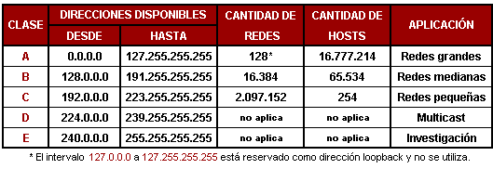
Cuadro de clases

Slide 20
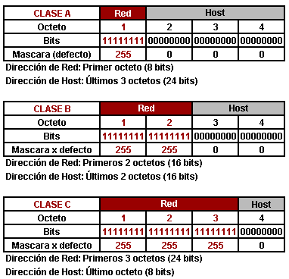
Cada Clase tiene una máscara de red por defecto

Slide 21
Máscara de red
Porción de red y de host: por ej IP Clase C 192.168.1.0/24

Slide 22
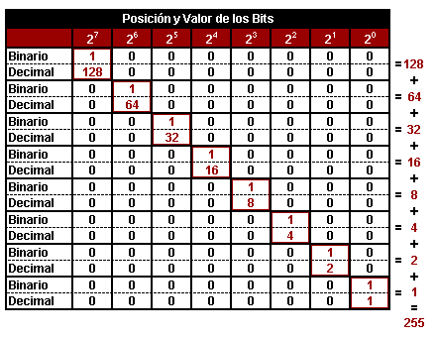
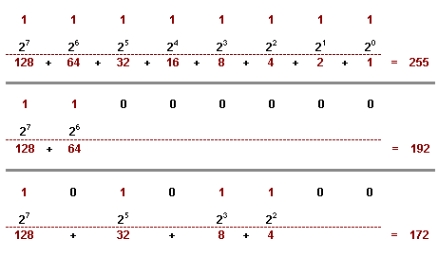
Convertir Bits en Números Decimales

Slide 23
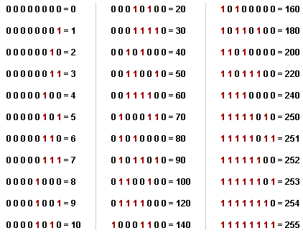
Convertir Bits en Números Decimales
La combinación de 8 bits permite un total de 256 combinaciones posibles que cubre todo el rango de numeración decimal desde el 0 (00000000) hasta el 255 (11111111). Algunos ejemplos

Slide 24
Calcular la Cantidad de Subredes y Hosts por Subred
Cantidad de Subredes es igual a: 2^{N}, donde "N" es el número de bits "robados" a la porción de Host.
Cantidad de Hosts x Subred es igual a: 2^{M} -2, donde "M" es el número de bits disponible en la porción de host y "-2" es debido a que toda subred debe tener su propia dirección de red y su propia dirección de broadcast.
Aclaración: Originalmente la fórmula para obtener la cantidad de subredes era 2^{N} -2, donde "N" es el número de bits "robados" a la porción de host y "-2" porque la primer subred (subnet zero) y la última subred (subnet broadcast) no eran utilizables ya que contenían la dirección de la red y broadcast respectivamente.

Slide 25
Subneteo Manual de una Red Clase A
Dada la dirección IP Clase A 10.0.0.0/8 para una red, se nos pide que mediante subneteo obtengamos 7 subredes. Este es un ejemplo típico que se nos puede pedir, aunque remotamente nos topemos en la vida real. Lo vamos a realizar en 2 pasos:
Adaptar la Máscara de Red por Defecto a Nuestras Subredes (1) La máscara por defecto para la red 10.0.0.0 es:
Mediante la fórmula 2^{N}, donde N es la cantidad de bits que tenemos que robarle a la porción de host, adaptamos la máscara de red por defecto a la subred.

Slide 26
Una vez hecho el cálculo nos da que debemos robar 3 bits a la porción de host para hacer 7 subredes o más y que el total de subredes útiles va a ser de 8, es decir que va a quedar 1 para uso futuro.

Slide 27
Tomando la máscara Clase A por defecto, a la parte de red le agregamos los 3 bits que le robamos a la porción de host reemplazándolos por "1" y así obtenemos 255.224.0.0 que es la mascara de subred que vamos a utilizar para todas nuestras subredes y hosts.

Slide 28
Obtener Rango de Subredes
Para obtener las subredes se trabaja únicamente con la dirección IP de la red, en este caso 10.0.0.0. Para esto vamos a modificar el mismo octeto de bits (el segundo) que modificamos anteriormente en la mascara de red pero esta vez en la dirección IP.

Slide 29
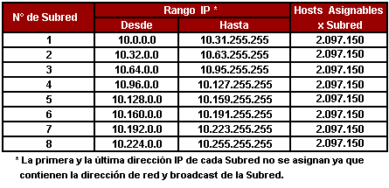
Para obtener el rango hay varias formas, la que me parece más sencilla es la de restarle a 256 el número de la máscara de red adaptada. En este caso sería: 256-224=32, entonces 32 va a ser el rango entre cada subred.

Slide 30
Si queremos calcular cuántos hosts vamos a obtener por subred debemos aplicar la fórmula 2^{M} - 2, donde M es el número de bits "0" disponible en la porción de host de la dirección IP de la red y - 2 es debido a que toda subred debe tener su propia dirección de red y su propia dirección de broadcast
En este caso particular sería:
2²¹ - 2 = 2.097.150 hosts utilizables por subred.

